Slide 1
STCF预研进展和国际态势
彭海平
中国科学技术大学
（代表STCF工作组）
2021年高能物理战略研讨会，北京，2021/10/11

Slide 2
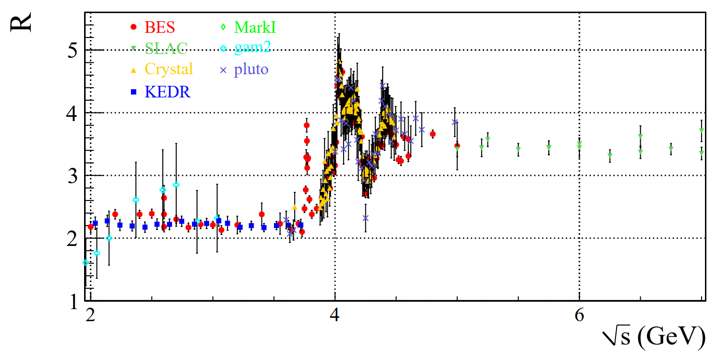

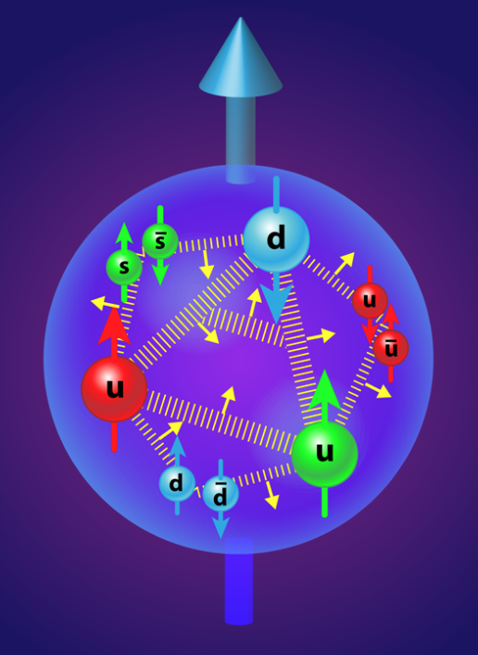
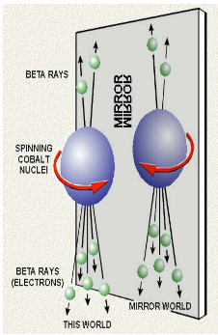
陶粲能区丰富的物理内容
5-7GeV
实验空白，
STCF机遇
Hadron form factors
Y(2175) resonance
Mutltiquark states with s quark,
MLLA/LPHD and QCD sum rule predictions
LH spectroscopy
Gluonic and exotic
LFV and CPV
Rare and forbidden decays
Physics with  lepton
XYZ particles
Physics with D mesons
fD and fDs
D0-D0 mixing
Charm baryons
New XYZ particle
Hidden-charm pentaquark
Multiquark state
Di-charmonium state
Charm baryons
Hadron fragmentation
研究核子内部的结构与微扰QCD的本质
探索CP破坏和精确验证EW理论
寻找超出标准模型的新现象：暗物质、暗光子

Slide 3
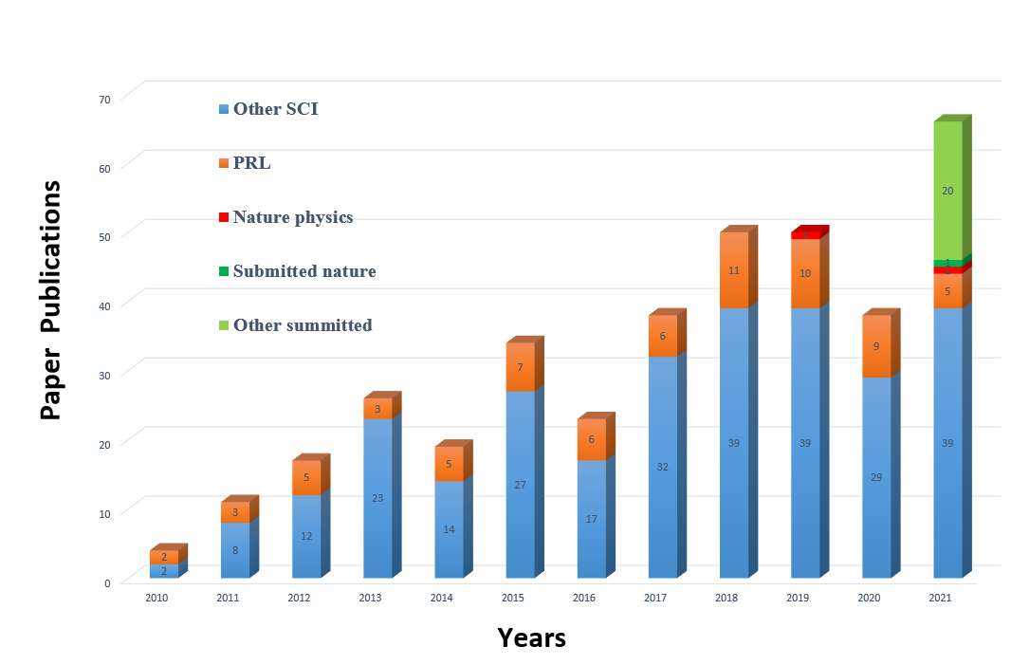
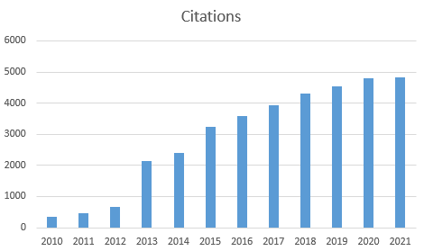
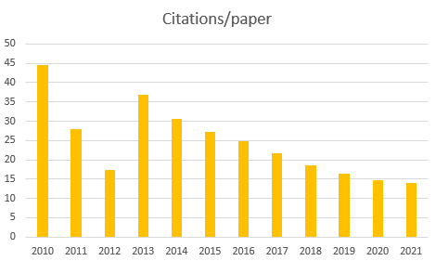
陶粲能区重要性与特色
BES实验成果亮点：
质量测量
R值扫描
☹_{c}产生及衰变精确测量
….
X(1835)等一系列轻强子的发现
Zc、Zcs系列多夸克态的发现
CKM & 衰变常数 & 强相位测量
超子极化及CP测量
截止10月5日，BESIII共发表354文章，72 PRL
陶粲能区实验特色：阈值产生  低本底
只要阈值上获取数据的统计量不受挑战， 就能产出特色的物理成果。

Slide 4
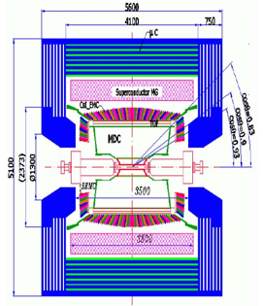

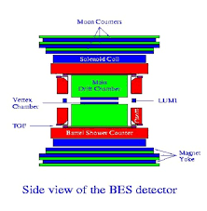
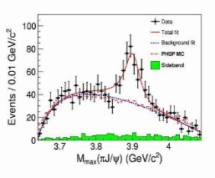
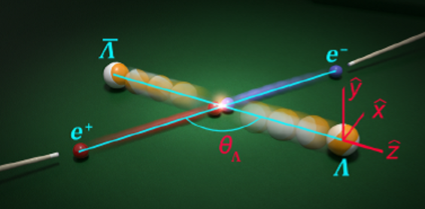
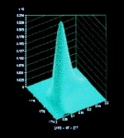
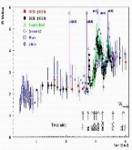
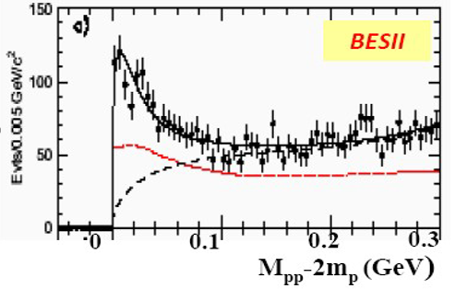
中国陶粲物理研究
30年历史，引领国际陶粲物理和强子物理的发展，我国本领域最有优势研究方向之一。每个阶段都在开展紧跟时代最前沿的研究！
2030
1990
2010
BEPCII/BESIII
(10³³cm⁻²s⁻¹ )
超级陶粲装置？
BEPCII/BESIII的自然延伸
(10³⁵cm⁻²s⁻¹ )?
BEPCI /BESI-II
（10³¹cm⁻²s⁻¹ ）
BEPCII/BESIII实验挑战：
成功运行11年，成果丰硕，但没有进一步大幅度提升性能的空间和潜力。
BEPCII/BESIII实验预期10年内结束寿命。
一些重大科学问题需要更高的亮度和能量。

Slide 5
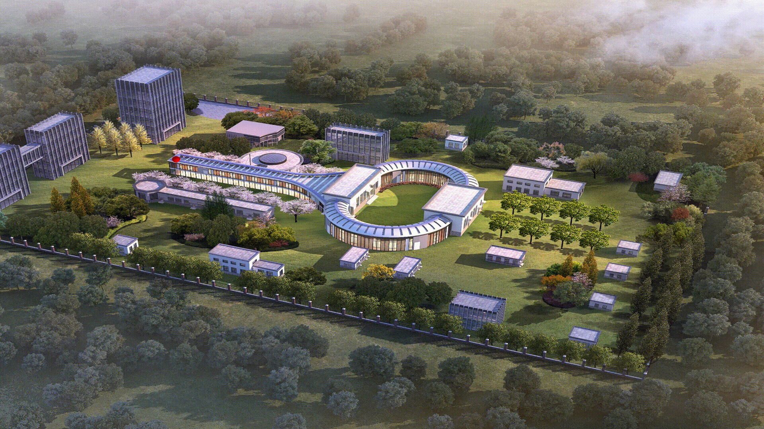
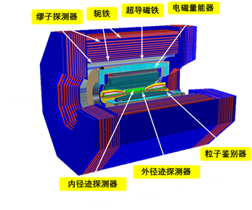
超级陶粲装置（STCF）
质心能量: 2-7 GeV
亮度: 0.51×10³⁵ cm⁻² s⁻¹
具有进一步提升亮度和实现极化束流的潜力
双储存环 ：~800 米，注入器： ~ 300米
基于新一代技术的类BESIII的探测器
预算: 预研~2.5亿，建设~45 亿 人民币
预研5年，建设7年，运行15年

Slide 6
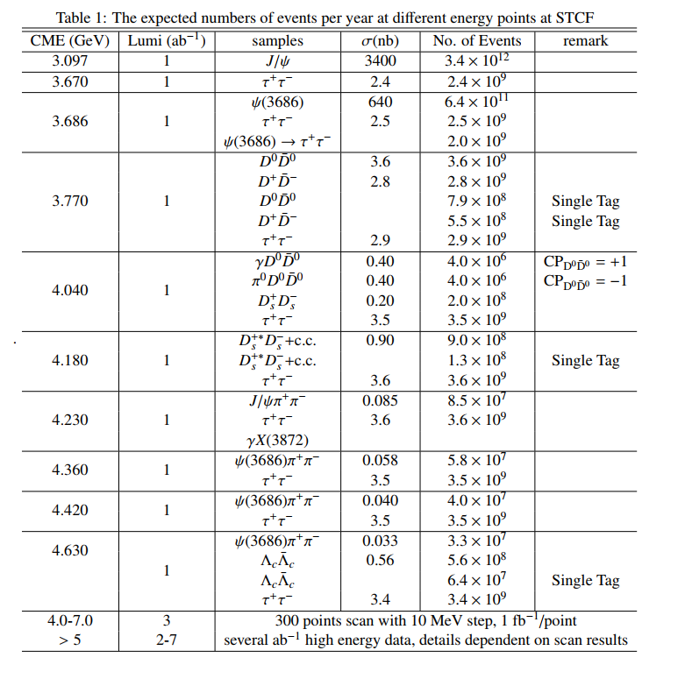

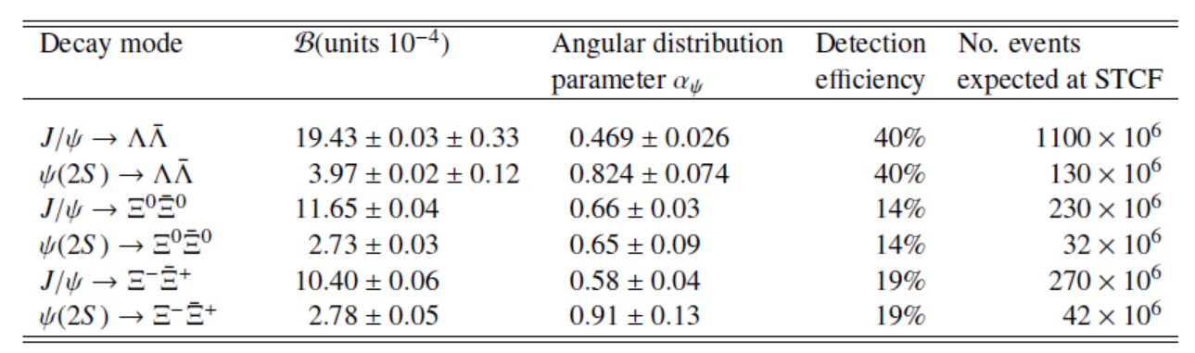
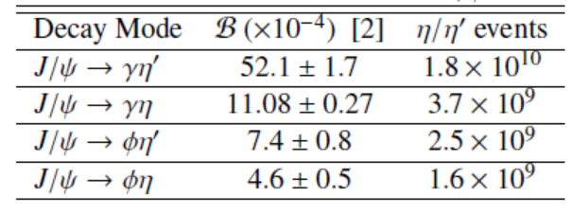
STCF实验数据
每年采集超过1ab⁻¹数据，每天约为BEPCII半年的数据或更多
XYZ工厂
超子工厂
轻介子工厂

Slide 7
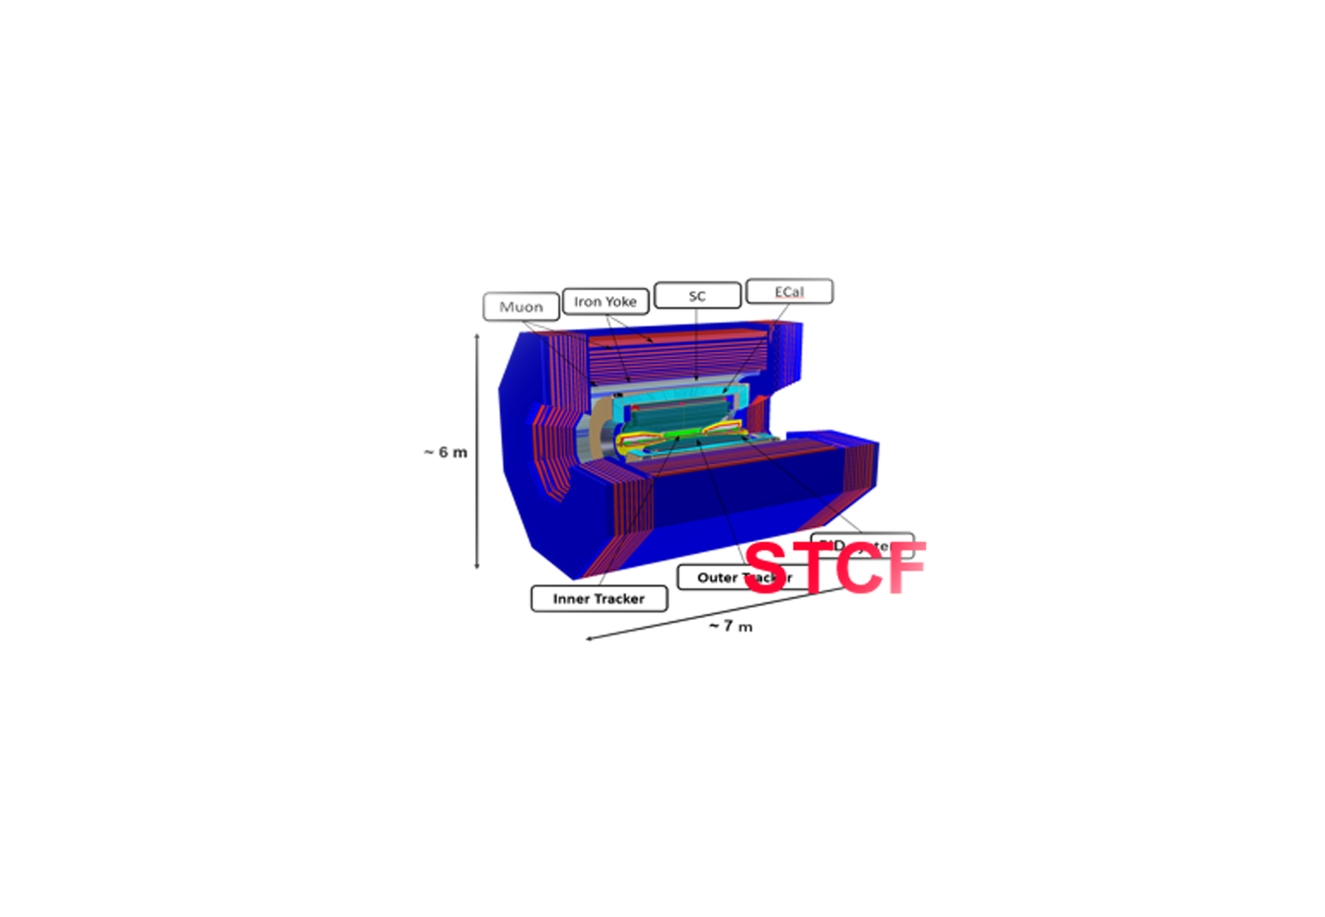
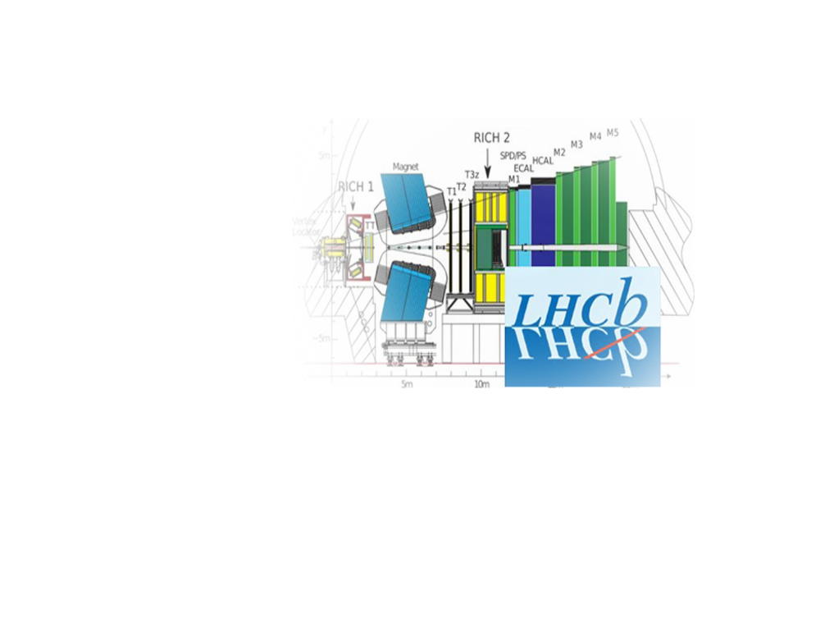
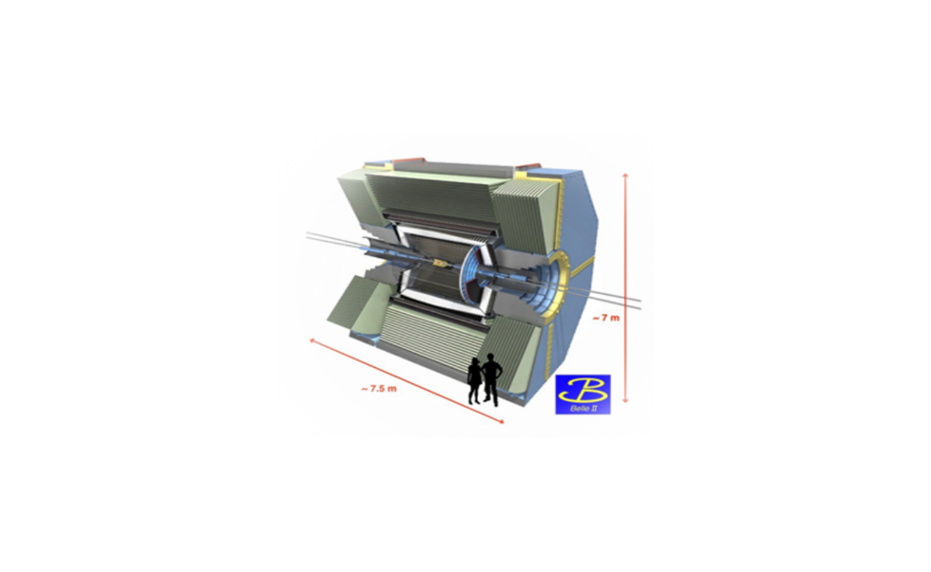
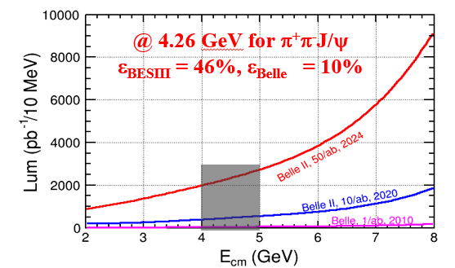
Belle II、LHCb与STCF
由B强子衰变和正负电子对撞产生的粲强子高度互补
总亮度：>15ab⁻¹
量子关联，低本底
全事列重建，高效率，高分辨率
高亮度前沿
总亮度：50 fb⁻¹
高产生截面，高本底
中性粒子探测性能差
总亮度：50ab⁻¹
初态辐射有效亮度低:
[4, 5]GeV0.23ab⁻¹, [5, 6]GeV 0.3ab⁻¹
探测效率、分辨率相对于STCF低

Slide 8
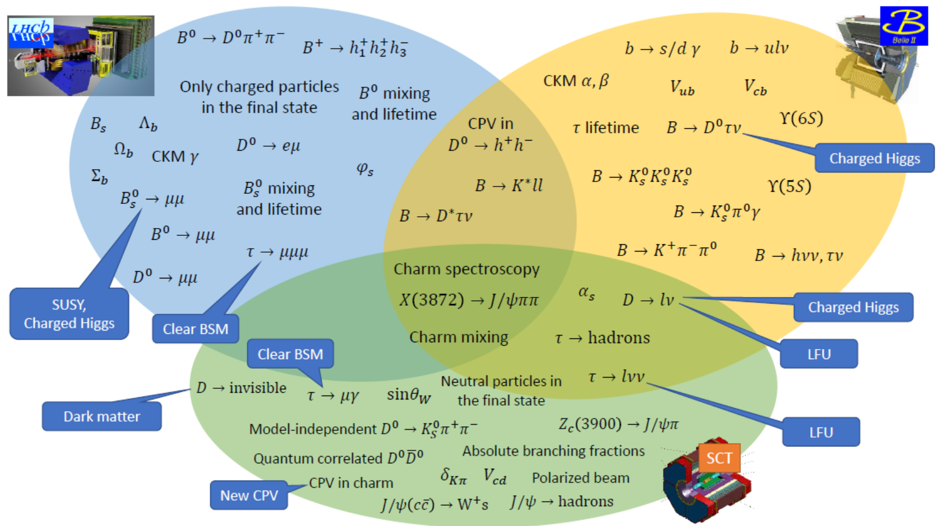
互补与协同
STCF

Slide 9
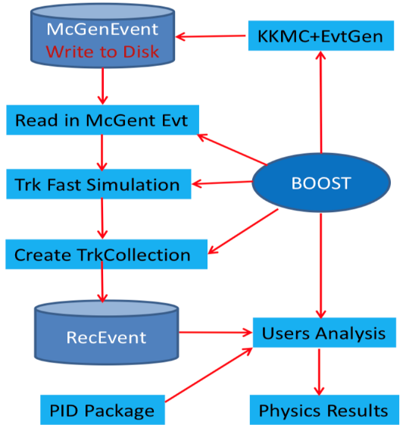
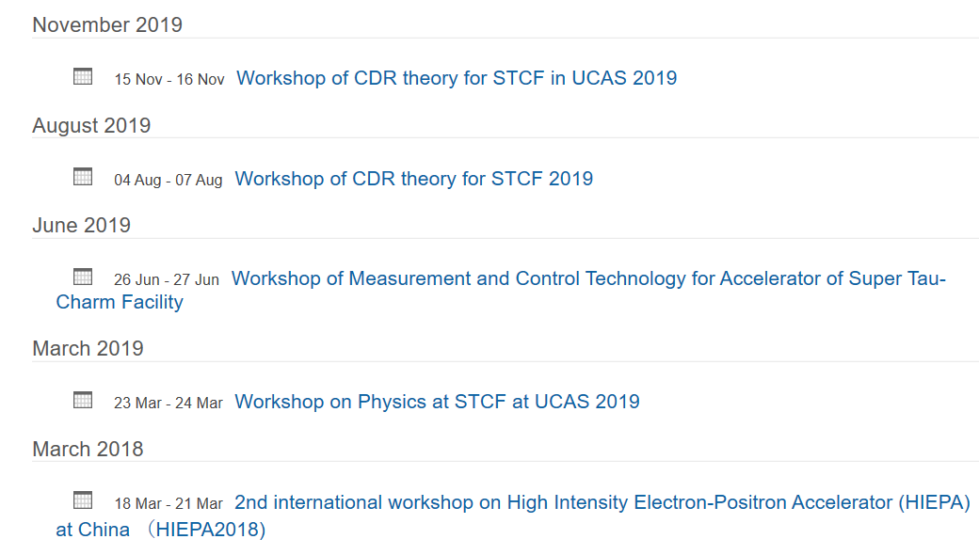
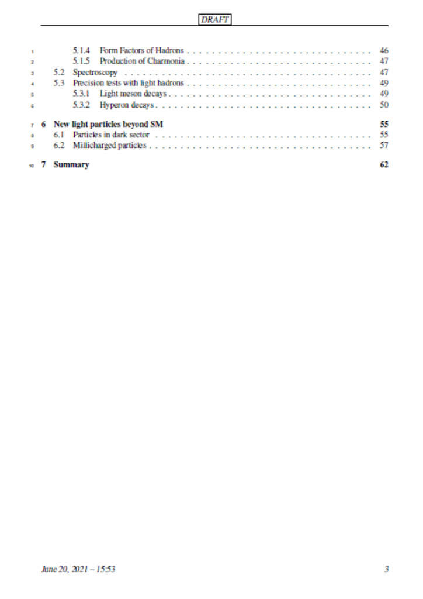
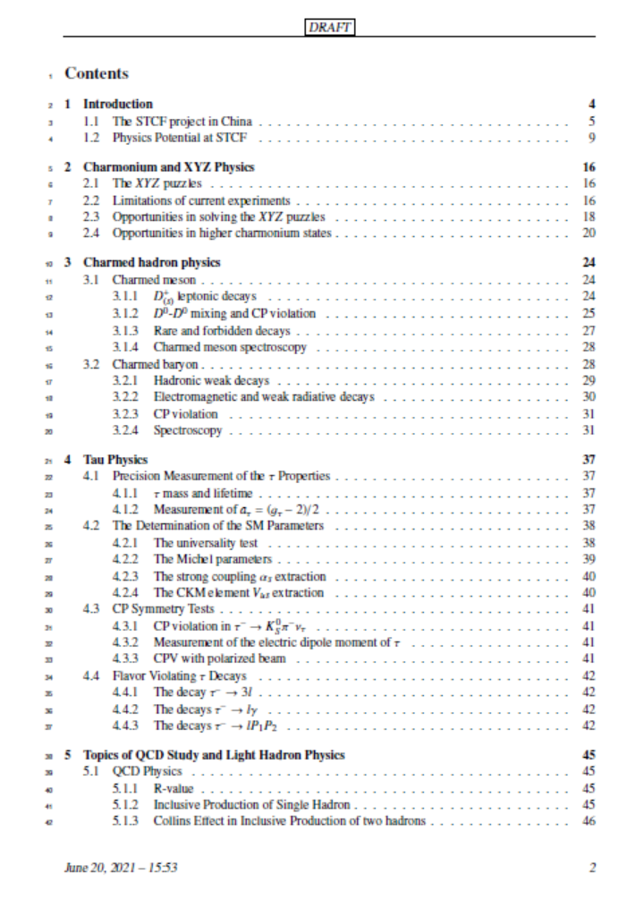
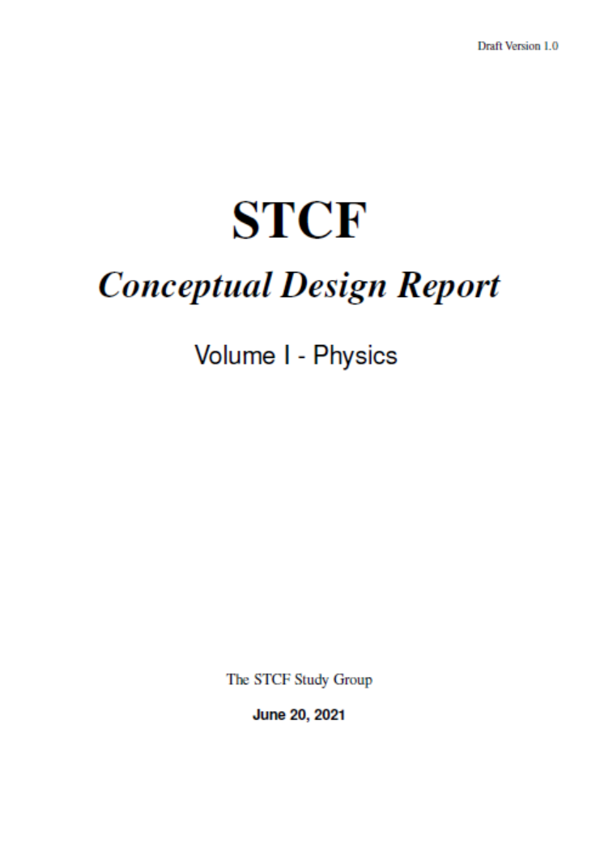
STCF潜在物理亮点
物理概念设计报告CDR
建立快速模拟软件
多次组织会议讨论CDR内容
国际专家评审
定稿，等待发表
QCD and hadronic physics
Flavor physics and CP violation
New Physics search
关键科学问题：
非微扰强相互作用和强子结构
标准模型精确检验和新物理寻找
实验定位：独特的非微扰强相互作用研究和电弱精确测量专用平台

Slide 10
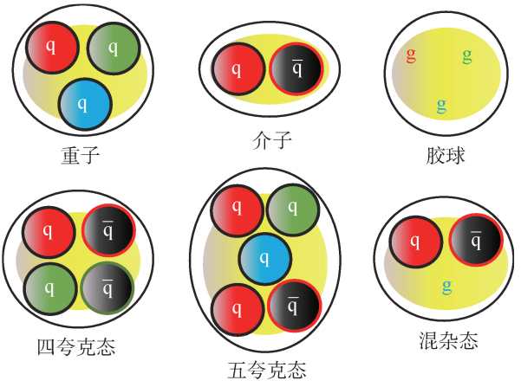
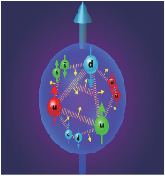
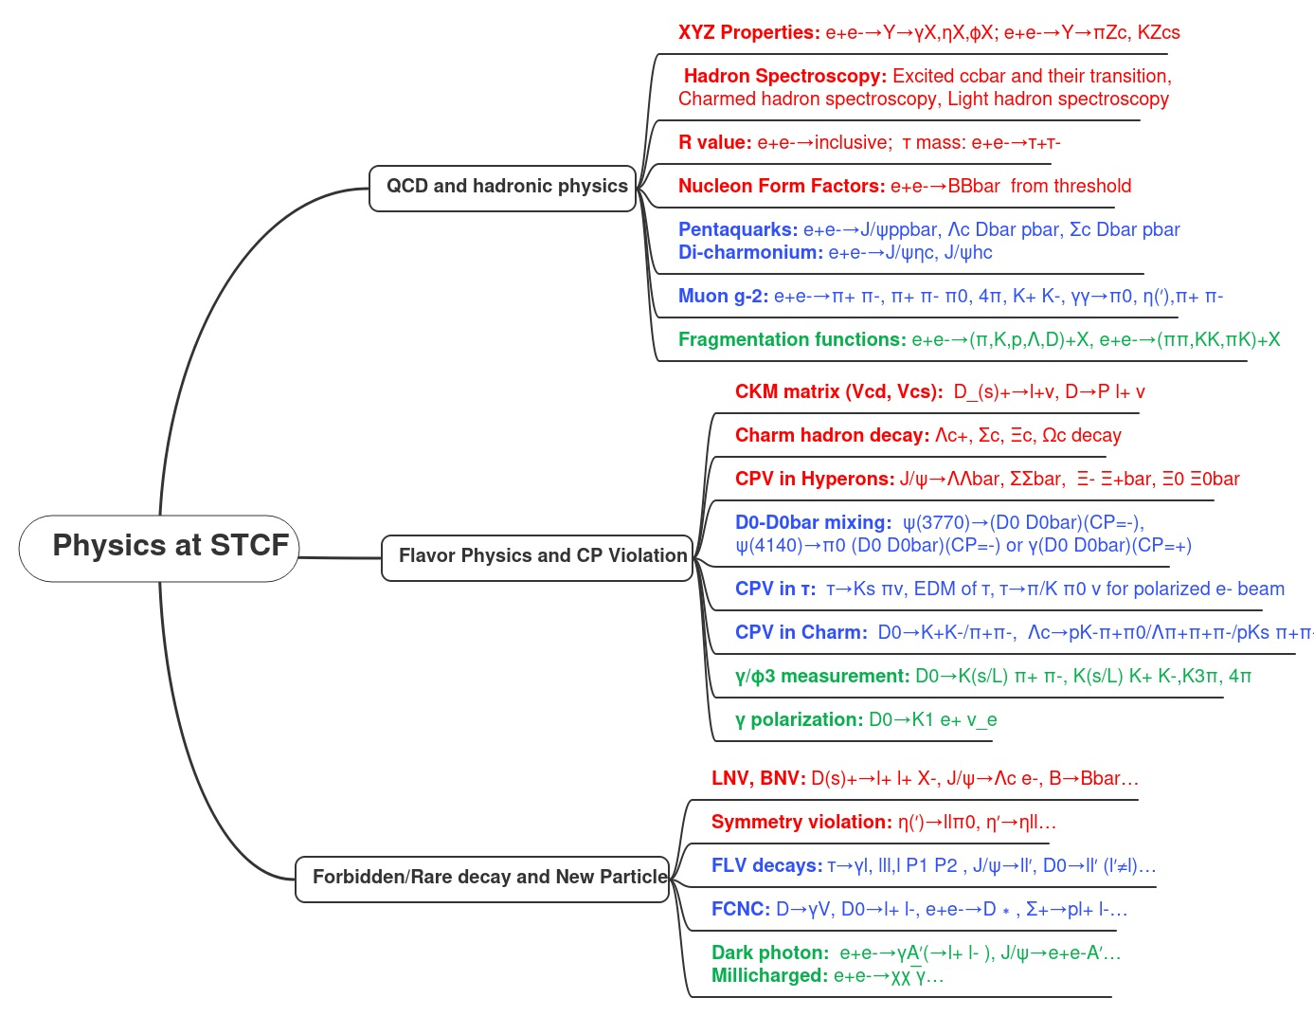
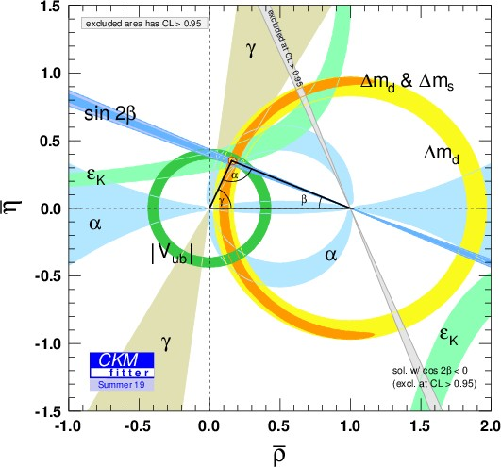
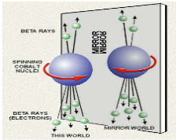
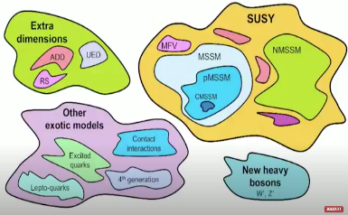
STCF物理课题总结
部分结果已总结文章发表，或正在总结成文章
决定性角色
与Belle II、LHCb 竞争
与Belle II、LHCb、Eic(C) 协同研究
对探测器和加速器的设计和预研提出了具体要求

Slide 11
量子色动力学与强子物理
亮点举例

Slide 12
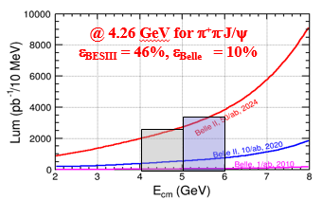
类粲夸克偶素
近年来，类粲偶素的研究取得巨大进展，但其内部结构性质仍不确定，
更多、更精确的实验信息是解开XYZ粒子内部性质的基础。
XYZ工厂机会：
寻找粲夸克偶素谱缺失粒子
XYZ粒子谱学（激发态、同位旋等）
更多的衰变过程，甚至是稀有过程
Argand plots 精确测量
质量、宽度、产生截面精确测量
BelleII实验 : 50ab⁻¹数据的初态辐射在4-5GeV相应亮度0.23ab⁻¹，在5-6GeV相应亮度0.3ab⁻¹
STCF实验：每年1ab⁻¹数据，相当于Belle-II总数据的数倍
经验：STCF实验的探测效率是Belle-II实验的数倍
STCF实验在类粲偶素的研究中具有绝对优势，有望取得重大突破

Slide 13
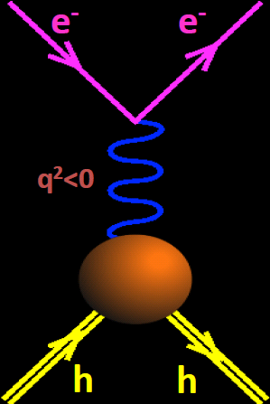
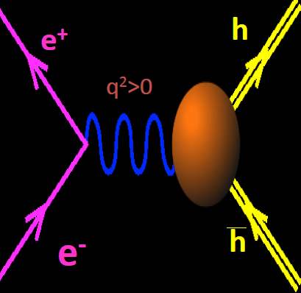
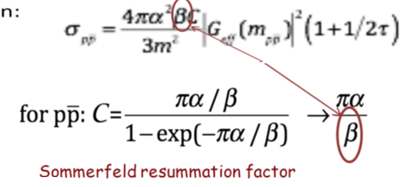
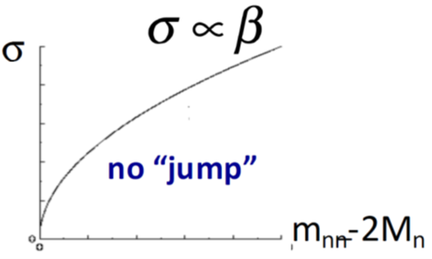
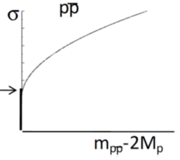


核子电磁形状因子与核子结构
核子电磁形状因子反映核子内部结构，是基本观测量
Annihilation:Time-Like
Scattering
Unphy. region
e+
p
p
e-
_
FFs are real
FFs are complex
Space-Like region
0
q²
电磁形状因子需要全面信息：类空和类时形状因子
类空：精密测量，精度达到1%
类时：BESIII取得重大进展，除质子外，中子、超子等仍有一定差距
阈值处截面和电磁形状因子是更灵敏的探针

Slide 14
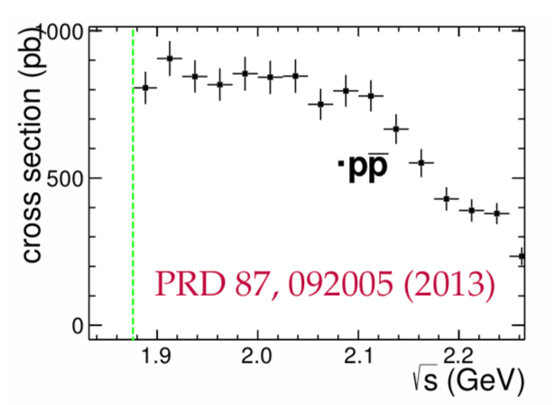
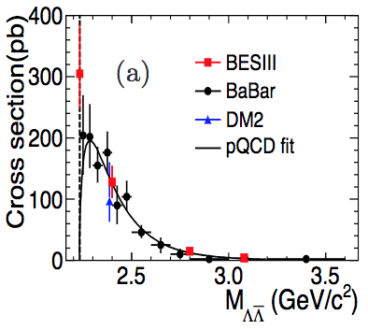
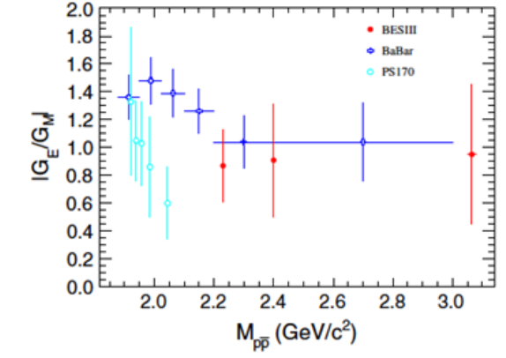
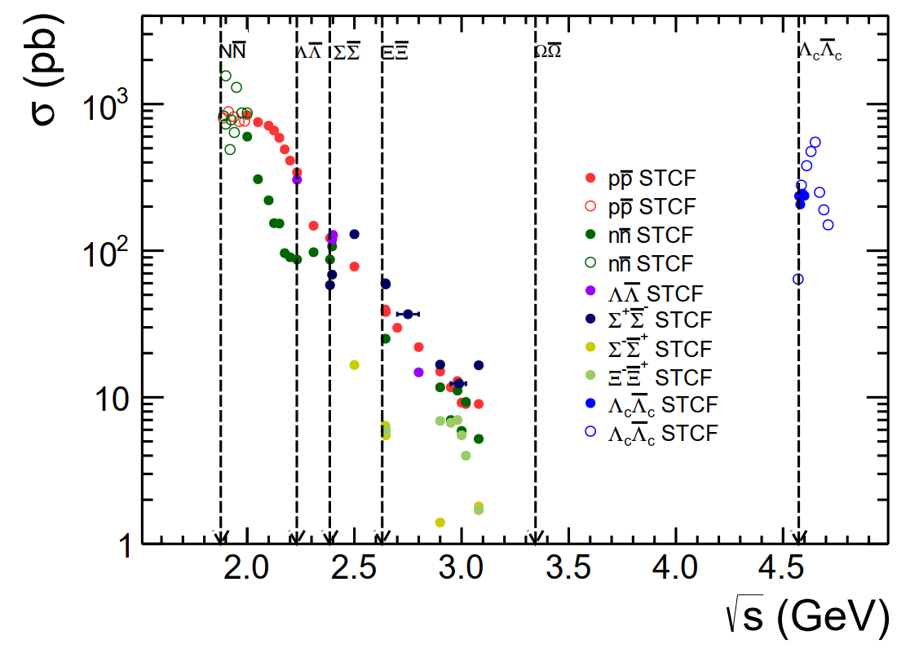
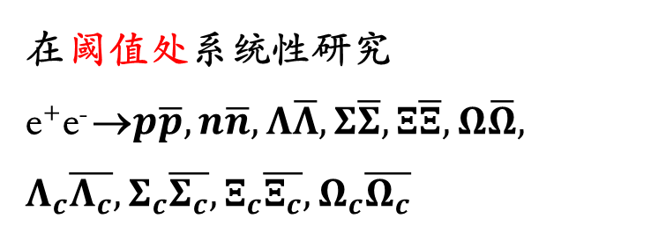
核子电磁形状因子与核子结构
BESIII实验反常现象：
STCF实验：100倍统计量
在阈值处系统性研究
e⁺e⁻ →$p\overline{p},n\overline{n},Λ\overline{Λ},Σ\overline{Σ},Ξ\overline{Ξ},Ω{\overline{Ω},}_{}$ $Λ_{c}\overline{Λ_{c}},Σ_{c}\overline{Σ_{c}},Ξ_{c}\overline{Ξ_{c}},Ω_{c}\overline{Ω_{c}}$
STCF
预期精度达到1%，或者更小，
有望突破核子内部结构以及相应的动力学机制的理解。

Slide 15
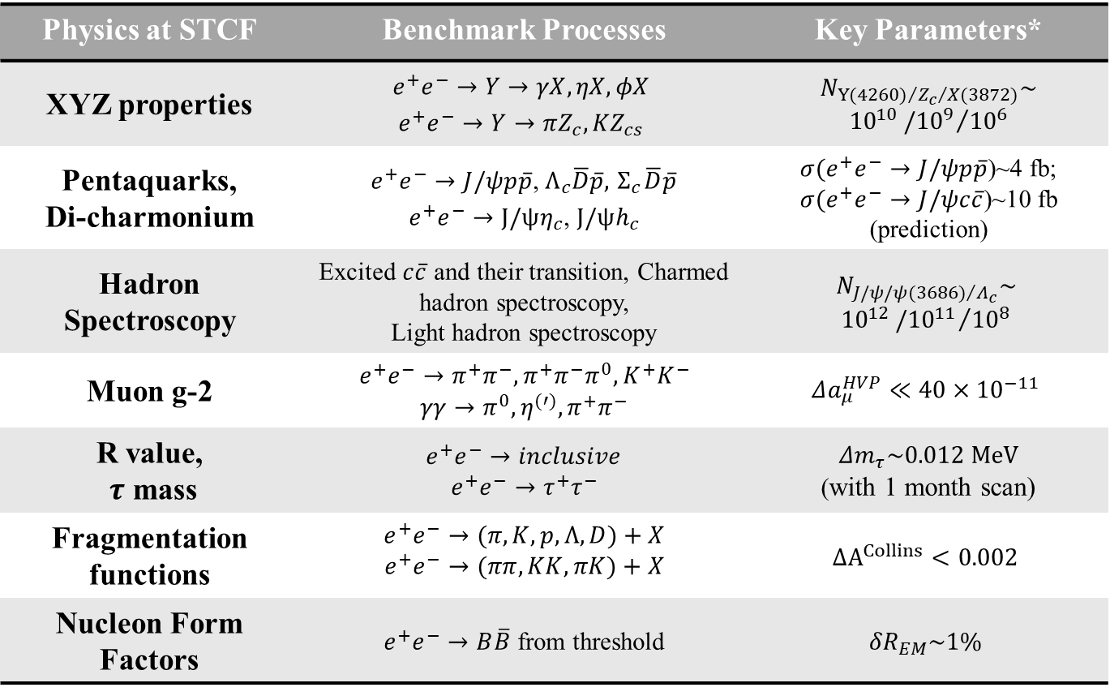

量子色动力学与核子结构
Physics at STCF | Benchmark Processes | Key Parameters*
XYZ properties | $$e^{+}e^{−}→Y→γX,ηX,φX$$ $$e^{+}e^{−}→Y→πZ_{c}, {KZ}_{cs}$$ | $$N_{{Y(4260)}/{{Z_{c}}/{X(3872)}}}\sim$$ $${10}^{10}{/{10}^{9}}/{{10}^{6}}$$
Pentaquarks, Di-charmonium | $e^{+}e^{−}→J/ψp\overline{p}$,${ Λ}_{c}\overline{D}\overline{p}, { Σ}_{c}\overline{D}\overline{p}$ $e^{+}e^{−}→J/ψη_{c}$, $J/ψh_{c}$ | $σ(e^{+}e^{−}→J/ψp\overline{p}$)~4 fb; $σ(e^{+}e^{−}→J/ψc\overline{c}$)~10 fb (prediction)
Hadron Spectroscopy | Excited $c\overline{c}$ and their transition, Charmed hadron spectroscopy, Light hadron spectroscopy | $$N_{J/ψ{/ψ(3686)}/{Λ_{c}}}\sim$$ $${10}^{12}{/{10}^{11}}/{{10}^{8}}$$
Muon g-2 | $$e^{+}e^{−}→π^{+}π^{−}, π^{+}π^{−}π^{0},K^{+}K^{−}$$ $$γγ→π^{0}, η^{(′)},π^{+}π^{−}$$ | $$Δa_{μ}^{HVP}≪40×{10}^{−11}$$
R value, $τ$ mass | $e^{+}e^{−}→inclusive$ $$e^{+}e^{−}→τ^{+}τ^{−}$$ | $${Δm}_{τ}\sim 0.012 MeV$$ (with 1 month scan)
Fragmentation functions | $$e^{+}e^{−}→(π,K,p,Λ,D)+X$$ $$e^{+}e^{−}→(ππ,KK,πK)+X$$ | $$ΔA^{Collins}<0.002$$
Nucleon Form Factors | $e^{+}e^{−}→B\overline{B}$ from threshold | $${δR}_{EM}\sim 1\%$$
*Sensitivity estimated based on $𝓛=1$ ${ab}^{−1}$

Slide 16
味物理与CP破坏
亮点举例

Slide 17

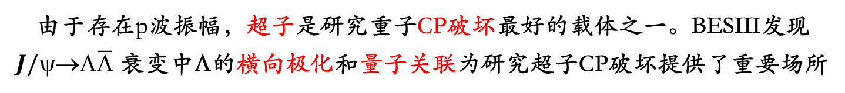
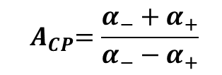
超子极化与CP破坏
SM预言的CP破坏在K、B和C介子得到实验验证，但远不足以解释当前的物质世界。寻找CP破坏新来源是重要途径，重子和轻子是重要目标
Nature Phys. 15, 631–634 (2019)
1.31 B J/ events
Quantum correlation in ☹ pair
$${ A}_{CP}=\frac{α_{−}+α_{+}}{α_{−}−α_{+}}$$
2% level sensitivity for CPV test
SM prediction:10⁻⁴~10⁻⁵
由于存在p波振幅，超子是研究重子CP破坏最好的载体之一。BESIII发现$J/ψ→Λ\overline{Λ}$ 衰变中☹的横向极化和量子关联为研究超子CP破坏提供了重要场所

Slide 18
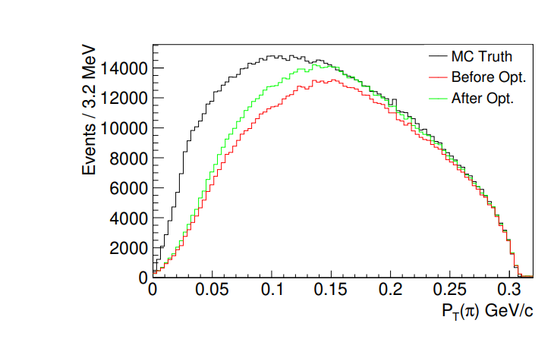
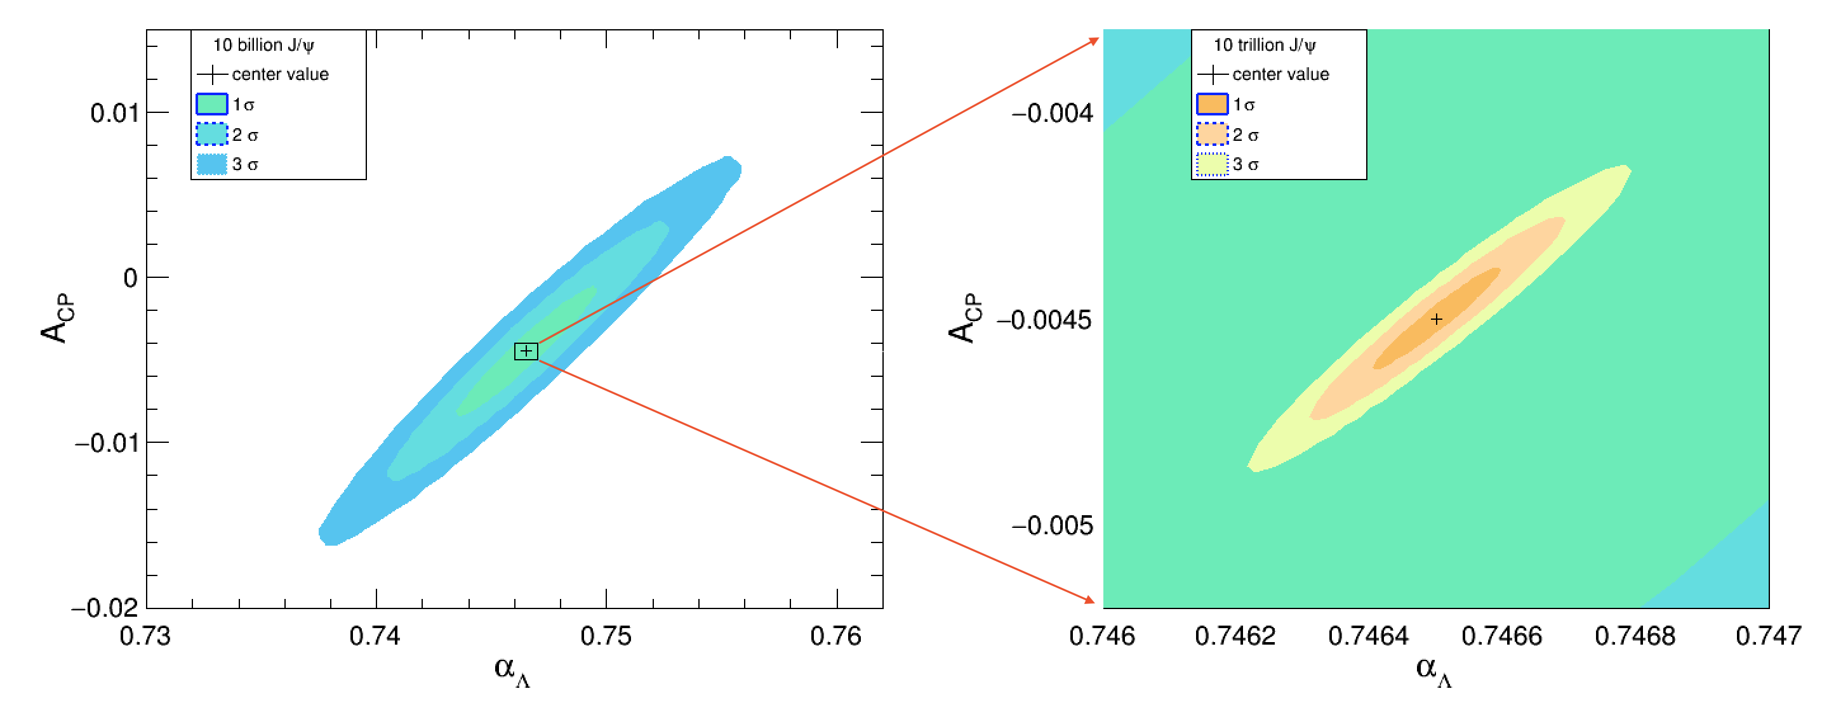





超子极化与CP破坏
STCF实验每年3.410¹² J/样本是系统性研究超子CP破坏的重要数据
精度与$1/\sqrt{N_{J/ψ}}$ 成正比
假设与BESIII相同的探测器性能，STCF用一年数据可将$Λ$的CP破坏敏感度提高至1.$2×$10⁻⁴ ；达到标准模型预言区域
对低动量pion粒子的重建效率的优化能够大大提高统计量；
利用极化束流，或“单色”对撞模式，能够提高实验敏感度至10⁻⁵。
未来系统误差是挑战

Slide 19


CKM矩阵元精确测量
CKM矩阵元是标准模型的基本参数，描述夸克间的混合
BESIII + B factories + LQCD
Three generations of quark?
Unitary matrix?
BESIII + B factories + LHCb + LQCD
Expected precision < 2% at BESIII
19
实验上粲介子的纯轻和半轻衰变是直接测量 V_{cd(s)} 的关键场所

Slide 20



CKM矩阵元精确测量
STCF实验1ab⁻¹数据，统计误差与理论误差相当，系统误差是挑战。
Theory : 0.2%(0.1% expected)
Theory : 0.2%(0.1% expected)
Theory : 0.2%(0.1% expected)
此外，STCF通过粲重子、超子和陶轻子的衰变能够对$\left|V_{ud}\right|$和$\left|V_{us}\right|$进行精确检验，预期的统计误差在O(10⁻³)或更好的精度。

Slide 21

味物理与CP破坏
Physics at STCF | Benchmark Processes | Key Parameters*
CKM matrix | $$D_{(s)}^{+}→l^{+}ν_{l}, D→Pl^{+}ν_{l}$$ | ${δV}_{cd/cs}\sim 0.15\%;$ $δf_{D/D_{s}}\sim 0.15\%$
$γ/φ_{3}$ measurement | $$D^{0}→K_{s}π^{+}π^{−}, K_{s}K^{+}K^{−}…$$ | $Δ$(cosδ_{Kπ}) ∼0.007; $Δ$(δ_{Kπ}) ∼2º
$D^{0}−{\overline{D}}^{0}$ mixing | $ψ(3770)→{(D}^{0}{\overline{D}}^{0})_{CP=−}$, $$ψ(4140)→γ(D^{0}{\overline{D}}^{0})_{CP=+}$$ | $$Δx\sim 0.035\%;$$ $$Δy\sim 0.023\%$$
Charm hadron decay | $D_{(s)},Λ_{c}^{+}, Σ_{c}, Ξ_{c}, Ω_{c}$ decay | $$N_{D/{{D_{s}}/{Λ_{c}}}}\sim {10}^{9}{/{10}^{8}}/{{10}^{8}}$$
$γ$ polarization | $$D^{0}→K_{1}e^{+}ν_{e}$$ | $$ΔA_{UD}^{′}\sim 0.015$$
CPV in Hyperons | $J/ψ→Λ\overline{Λ}$, $Σ\overline{Σ, }Ξ^{−}{\overline{Ξ}}^{−},$ $Ξ^{0}{\overline{Ξ}}^{0}$ | $$ΔA_{Λ}\sim {10}^{−4}$$
CPV in $τ$ | $τ→K_{s}πν$, EDM of $τ$, $τ→π{/Kπ}^{0}ν$ for polarized $e^{−}$ | $${ΔA}_{τ→K_{s}πν}\sim {10}^{−3};$$ $$Δd_{τ}\sim 5×{10}^{−19} (e cm)$$
CPV in Charm | $D^{0}→K^{+}K^{−}/π^{+}π^{−}$, $Λ_{c}→pK^{−}π^{+}π^{0}…$ | $$ΔA_{D}\sim {10}^{−3};$$ $$ΔA_{Λ_{c}}\sim {10}^{−3}$$

Slide 22
超越标准模型新物理
亮点举例

Slide 23






τ轻子LFV
轻子味/数破坏是探索新物理的重要途径，轻子衰变重要过程
STCF实验 ：
在阈值处产生截面大，是B工厂4倍
每年$τ^{+}τ^{−}$产额超过3.5$×{10}^{9}$
两个轻子衰变末态分布相互纠缠

Slide 24





τ轻子LFV-黄金过程（1ab⁻¹）
𝝉→𝜸𝝁衰变：
𝝉→𝒍𝒍𝒍衰变
Background
$e^{+}e^{−}→γτ^{+}τ^{−}$不在是主要本底
主要本底来源于$e^{+}e^{−}→μ^{+}μ^{−}$ $τ^{+}τ^{−}$（$τ^{+} →ππ^{0}υ{,τ}^{−}→μυ\overline{υ}）$
几乎无本底
上限与轻子数成反比
$$𝓑_{UL}^{90}\left(τ→γμ\right)<1.2×{10}^{−8}$$
$$𝓑_{UL}^{90}\left(τ→μμμ\right)<1.5×{10}^{−9}$$
由于无本底，$τ→μμμ$具有比$τ→γμ$更好的新物理探测灵敏度

Slide 25



J/ψ衰变中LFV
部分的超出标准模型预期J/衰变中轻子味破坏：
${ ℬ}_{UL}^{90}(J/ψ→eμ$)$<{10}^{−13}$
${ ℬ}_{UL}^{90}(J/ψ→e(μ)τ$) )$<{10}^{−9}$
STCF实验10¹²的J/数据能够得到的分子比上限：
${ ℬ}_{UL}^{90}(J/ψ→eμ$)$<{3.6×10}^{−11}$
${ ℬ}_{UL}^{90}(J/ψ→eτ$ )$<{7.1×10}^{−10}$
$J/ψ→eτ$的分子比上限已达到部分新物理模型预期范围，优化粒子鉴别能力有望进一步提升灵敏度。

Slide 26





右手极化光子
标准模型预言$b→sγ的$末态光子为左手极化，寻找可能的光子右手极化现象可用于检验标准模型和探索新物理
LHCb实验在$B→K_{1}(→Kππ)γ$ 观测到不对称比值$𝓐_{UD}$= 6.9$±$1.7, 得到模型依赖（$K_{1}内部$结构）的光子极化信息
利用Cabibbo favor过程$D→K_{1}(→Kππ)l^{+}ν定量$描述$B→K_{1}γ$ 过程中的强子效应，获得模型无关的光子极化信息。
光子极化由$λ_{γ}=\frac{4𝓐_{UD}}{3𝓐_{UD}^{′}}$表示， $𝓐_{UD}^{′}$是$D→K_{1}(→Kππ)l^{+}ν$不对称比值。
Phys Rev. Lett.125.051802
Sensitivity of $𝓐_{UD}^{′}$is $7×{10}^{−2}$ @1ab⁻¹

Slide 27


超越标准模型新物理
Physics at STCF | Benchmark Processes | Key Parameters* (U.L. at 90% C.L.)
LFV decays | $τ→γl, lll,lP_{1}P_{2}$ $J/ψ→ll′{, D}^{0}→ll^{′}(l^{′}≠l)$… | $ℬ(τ→γμ/μμμ$)$<$12/1.5$×{10}^{−9};$ $ℬ(J/ψ→eτ$)$<$0.71$×{10}^{−9}$
LNV, BNV | $D_{(s)}^{+}→l^{+}l^{+}X^{−}$,$J/ψ→Λ_{c}e^{−},$ $B→\overline{B}$… | $ℬ(J/ψ→Λ_{c}e^{−}$)$<{10}^{−11}$
Symmetry violation | $η^{(′)}→llπ^{0}$, $η^{′}→ηll$… | $ℬ(η^{′}→ll/π^{0}ll$)$<1.5/{2.4}×{10}^{−10}$
FCNC | $D→γV, D^{0}→l^{+}l^{−}$, $e^{+}e^{−}→D^{∗}$, $Σ^{+}→pl^{+}l^{−}$… | $ℬ(D^{0}→e^{+}e^{−}X$)$<{10}^{−8}$
Dark photon, millicharged | $e^{+}e^{−}→(J/ψ)→γA^{′}\left(→l^{+}l^{−}\right)$… $$e^{+}e^{−}→χ\overline{χ}γ…$$ | Mixing strength $Δε_{A^{′}}\sim {10}^{−4}; Δε_{χ}\sim {10}^{−4}$

Slide 28








STCF探测器
类BESIII探测器、以全新技术为基础的新一代探测谱仪
经过约400次不同大小会议和讨论，已形成完整的概念性设计报告

Slide 29
探测器概念设计
PXD
~<0.25%X₀ / layer
σ_{xy}< 130 μm
MDC
σ_{xy}< 130 μm
σ_{p}/p ~ 0.5% @ 1 GeV
dE/dx~6%
PID
π/K (and K/p) 3-4σ separation up to 2GeV/c
EMC
E range: 0.025-3.5GeV
σ_{E} (%) @ 1 GeV
Barrel: 2 .5
Endcap: 4
Pos. Res. : ~ 4 mm
物理需求：
对低能/动量粒子有很好的探测性能:高效率、高分辨
宽动量范围的强子鉴别: 直到2GeV的pi/K分辨
很好的缪子鉴别能力：直到1.8GeV的mu/pi分辨
MUD
0.4 - 2.0 GeV
π suppression >30
运行环境：
高计数率、高辐射。。

Slide 30











内径迹室-μRWELL
低物质量、成本低、抗辐照
  三层cylindrical-μRWell探测器
  半径分别为6 , 11 , 16 cm
  单层物质量0.2~0.25% X/X₀
  XV二维读出，计数率最高达到112 kHz/cm²。
  位置分辨：r- 100um, z 400um
  工作气体： Ar:CO₂=85:15
三个不同工艺模型
压力测试
工作气体优化
重建算法
洛伦兹角
电子漂移速度
R向分辨率
Z向分辨率
多击中算法
气隙宽度
横向扩散系数

Slide 31






内径迹室-Silicon
抗辐照强、位置分辨率高
基于TCAD软件开展Sensor模拟…
从2021年1月起…
High-Voltage with fully depleted sensor
Large fill-factor design (HV-CMOS),
150mm pitch
Collection of ionized electron/holes driven by an electric field
Small fill-factor design (HR-CMOS)
28mm pitch
Collection of ionized electron/holes driven by diffusion
Transient current
开展前端读出电子学设计
Resistivity | Collected Charge(e) | Timing$t_{c}[ns]$
$$8kΩ$$ | 935 | 6.3
$$4.5kΩ$$ | 1043 | 11.4
$$1kΩ$$ | 1050 | 27
电荷灵敏放大器（CSA）
需要进一步优化设计，增加阻抗
或采用n-planar改善耗尽区

Slide 32






外径迹室
超低物质量主漂移室，降低物质量是设计关键
大量的模拟优化
信号层数
信号丝、场丝直径
室结构与摆布
工作气体成分
8个超层结构，每超层包含6层，共48层
正方形室结构，共11520信号
信号(场)丝：直径20(100)μm镀金铝(钨)丝
工作气体：He/C3H8 (60/40)
总物质量：4.0%
读出电子学设计：
前端电子学FEE和读出单元RU
最好动量分辨率0.35%@300MeV

Slide 33












粒子鉴别系统-RICH
辐射体: 液态全氟己烷（C₆F₁₄), n~1.3
CsI光阴极，THGEM+MM读出 (增益10⁵，离子反馈<0.1%)
立体角接收度 cos=0.83
探测光电子10%，探测效率25%
总物质量<0.5X₀
探测器模拟、重建算法和软件开发、及性能研究
Hard to find analytic function $⇒$ Likelihood method.
$$pdf_{ i,h}=Poisson \left(N_{i}+{10}^{−3},avg_{i,h}+{10}^{−3}\right),$$
2GeV/c $π$
$K/π$ 分辨3.3$σ$ 在2.0GeV/c
$K/p$ 分辨4.4$σ$在 2.0GeV/c
分辨在0.3-0.5GeV范围有一定潜力，需要细致研究
$$θ_{p}=0^{∘}$$
$$θ_{p}={40}^{∘}$$

Slide 34








粒子鉴别系统-RICH
2019年@DESY原理样机束流测试：
石英辐射体+CSI光阴极+MPGD光电探测器+AGET电子学
~10⁵ gain
成功验证系统工作原理和性能
紧凑型RICH研制
液化C₆F₁₄,辐射体+CSI光阴极+MPGD光电探测器+AGET电子学
样机设计图和实物
纯化系统
紧凑型AGET读出系统
第一版ASIC设计
准备开展第二轮的束流测试

Slide 35









粒子鉴别系统-FTOF
  大面积石英辐射体
      表面粗糙度< 10 $\text{Å}$ RMS
        透过率（99%@200nm）
  54只MCP-PMT
      灵敏面积22..5mm*22.5mm
      4*4 阵列
预期性能
模拟优化：
石英厚度、形状；PMT耦合
光产额
时间分辨
40只MCP-PMT可获得$σ_{T}≲15ps$
$σ_{trk}=10ps$ ，$σ_{T0}=40ps$
$$σ_{tot}^{2} \sim σ^{2}\left(\frac{\sum{T_{i,cor}}+σ_{TTS}+σ_{ele}}{NPE}\right)+σ_{trk}^{2}+σ_{T0}^{2}$$

Slide 36













粒子鉴别系统-FTOF
样机研制
18cm
3m光纤
6支MCP-PMT
样机设计图和实物
柔性读出背板
前端读出板
数据控制板
0槽控制器
FTOF读出电子学总体结构
宇宙线测试
重建算法及软件开发
Trigger
2*MicroMegas
$ℒ_{h}=p_{h}\left(N_{p.e.}\right)\prod_{i=0}^{N_{p.e.}}{f_{h}\left({TOF}_{i}\right)}$
$f_{h}\left(t\right)=\left\{\begin{aligned}gaus+0.05, sgl and bkg \\ 0.05, bkg\end{aligned}\right.$
$p_{h}\left(N_{p.e.}\right)=crystalball$
T0
DTOF
2*MicroMegas
Trigger

Slide 37









电磁量能器
优化模拟
晶体：纯碘化铯（CsI), 衰减时间短
光电器件：APD, 高增益
单晶体尺寸：长28cm(15X₀), 55 cm²
包装薄膜：Teflon （聚四氟乙烯）
桶部6732根，端盖共1938根晶体
预期性能
能量分辨率
位置分辨率
Pileup的效应
时间精确测量
波形拟合
APD+电子学
对应角度0.2
晶体发光时间约100ps@1GeV

Slide 38













电磁量能器
提升光产额
读出电子学设计
cosmic
选择合适的包装材料和波长位移材料，光产额接近200pe/MeV
动态范围：3 MeV – 3 GeV
等效噪声能量：~ 1 MeV
时间分辨好于200 ps@1GeV
事例堆积效应
本底事例率为300~3000 kHz
本底严重堆积，性能恶化
FPGA实时波形拟合

Slide 39


缪子探测器
PRC: 本底低、探测效率高、技术成熟、探测效率高，造价低
塑料闪烁体： 对中性粒子敏感、探测效率高、运行稳定
模拟优化参数：
灵敏区层数及排布
轭铁厚度
探测器颗粒度
内3层RPC,外7层塑闪
性能研究及软件开发：
π± rejection rate = 97%
μ± identification efficiency
μ± & π±
momentum (MeV/c)
θ (degree)
μ/π鉴别BDT参数

Slide 40



离线软件系统
设计了STCF离线软件系统架构
  底层软件层 + 框架软件层 + 应用层
基于SNiPER开发了STCF离线软件框架
  OSCAR: Offline Software of Super Tau-Charm Facility
完成几何结构、物质量、数据模型等软件开发
正在组织开发重建、刻度、分析工具以及探测器性能验证等软件包

Slide 41






STCF加速器
挑战：实现设计亮度110³⁵ cm⁻² s⁻¹
相对能量
束团数
单束团流强
提高总流强；
压缩包络函数$β_{y}^{∗}$
$$L\left({cm}^{−2}s^{−1}\right) = \frac{γ{ n}_{b }I_{b}}{2 e{ r}_{e}β_{y}^{∗}} H ξ_{y}$$
束束作用参数
$$ξ_{y}=\frac{r_{0}N_{e}β_{y}}{2πγσ_{y}(σ_{x}+σ_{y})}$$
包络函数
Hourglass效应
hourglass效应要求$β_{y}^{∗}$与束团长度可比拟
“超级粒子工厂”:
流强很难极大改善(集体效应限制)、进一步压缩$β_{y}^{∗}$到亚毫米量级?
大Piwinski Angle $φ=\tan{\frac{θ}{2}}⋅\frac{σ_{z}}{σ_{x}}$
INFN实验验证(2009)
对撞机亮度：
增大交叉角、压缩发射度和$β_{x}^{∗}$，实现Piwinski角φ>>1，
抑制hourglass效应只需$β_{y}^{∗}\sim σ_{x}/θ≪σ_{z}$，
压缩$β_{y}^{∗}$不需要同时缩短束长；
crab六极铁抑制束-束共振

Slide 42






加速器概念性设计
初版的概念性设计报告

Slide 43
加速器总体情况
MBA结构弧区
  2018年以前，主流观点认为下一代对撞机弧区采用FODO结构更简洁、工程难度较低，如BINP超级粲陶工厂第二版和SuperKEKB
  STCF加速器总体提出采用准MBA结构：
  储存环光源物理研究进展表明，技术难度不会显著增加；
  强聚焦可以降低总长度，或在相同周长下提供更长的对撞区、更多的直线节，在升级为极化束流、亮度优化和调节上等具有更大的灵活性
  初步计算结果比较，经初步的束-束模拟，亮度显著优于设计目标，性价比明显更高，并且具备进一步优化的潜力
  这些工作与本领域最新国际进展趋势一致* 。2018年9月起BINP最新的超级粲陶工厂设计已改为采用MBA结构
参数 | 设计目标 | MBA弧区的设计 | FODO弧区的设计
周长/m | 600~800 | ~570（有空余直线节） | ~720（有空余直线节）
优化束流能量/GeV | 2.0 | 2.0 | 2.0
束流能量范围/GeV | 1-3.5 | 1-3.5 | 1-3.5
流强/A | 2 | 2 | 2
发射度(є_{x}/є_{y}) /nm·rad | 5/0.05 | 4.423/0.022 | 5/0.05
对撞点β函数(β_{x}/β_{y}) /mm | 90/0.9 | 60/0.6 | 85/0.85
对撞交叉角2θ/mrad | 60 | 60 | 60
优化能量处的亮度/×10³⁵cm⁻²s⁻¹ | ≥0.5 | 1.0 | 0.6~0.9

Slide 44


Lattice初步设计
STCF初步物理设计参数*
STCF加速器的几何布局
弧区采用“7BA”结构
可安装5个西伯利亚蛇
束-束模拟10000圈以后衰减为7.2×10³⁴
已考虑束内散射（IBS）
模拟计算了托歇克寿命
束团长度为优化目标值，进一步优化
微波不稳定性阈值偏低，束团拉伸效应大约为2倍，CSR不稳定性影响较小。其他集体效应计算仍在进行
*J.Q. Lan, et al., Design of beam optics for a Super Tau-Charm Factory, 2021 JINST 16 T07001

Slide 45




Lattice初步设计
一半对撞区的光学函数
弧区一个超周期的光学函数，左边为SS，中间为10m长直线节，留给DW
注入点处动力学孔径
（水平最大21σ_{x}，垂直最大45σ_{y}）
动量偏差引起的水平孔径变化

Slide 46


束-束模拟
在现有版本的lattice中，工作点小数部分选取(0.567, 0.606)。
  经过一个阻尼时间(约58ms，30000turns)后的单束团亮度。
  选取的工作点(0.567,0.606) 对应的真实亮度为6×10³⁴，大区域亮度好于5×10³⁴
  下一步lattice设计优化：可以增大ν_{x}，使工作点落在高亮度工作区域中心。
  Piwinski角$φ=\tan{θ}\frac{σ_{z}}{σ_{x}}$>10，同时，$ξ_{x}=\frac{N_{b}r_{e}}{2πγ}\frac{β_{x}}{{\left(σ_{z}θ\right)}^{2}}$， $υ_{z}=\frac{Cασ_{p}}{2{πσ}_{z}}$，根据束-束效应模拟研究经验， $υ_{z}$和$ξ_{x}$保持一定比例时有利于抑制束-束共振、提高亮度，因此考虑$σ_{z}$相当于10-20倍的$β_{y}$。目前取$σ_{z}$=1cm
  较高的高频腔压，束团自然长度短；考虑束团拉伸等效应之后，仍只有7mm左右，需要其他手段；引入新一代光源中用于拉伸束团降低集体效应影响的高次谐波腔，主动调节合适的束团长度，保障对撞亮度

Slide 47
注入器及正电子源
整个注入器的总长度约为400米左右，主要由电子枪、聚束系统、三个直线加速段、正电子源、电子旁路漂移段以及正电子阻尼环等部分组成。
采用单脉冲双束团的注入方式，其中：1.0GeV、1.5nC的电子束经旁路用于电子注入；5nC电子束打靶产生正电子，为获得更高的正电子产额，打靶电子的能量设为1.5GeV。有效减少加速器的建造成本，同时方便未来正负电子束的极化升级改造。
正电子束流发射度较大，因此需要通过一台能量为1.0GeV的正电子阻尼环对正电子束流横向发射度进行阻尼衰减

Slide 48



加速器前沿技术研究
正电子源技术
  等离子尾场加速机制：多级的中空等离子体腔，提高打靶电子束能量，实现正电子的高产额并优化能谱。
  往复运动的水冷：比ILC的旋转硬摩擦接触式冷却方案更高的热传导效率，将靶的瞬时温度从1500℃降低到400℃，有效提升正电子源寿命。
束测、真空、高频等技术
  X射线干涉测量束团尺寸：比现有的可见光干涉分辨率高1个数量级、可测的最小束团尺寸小2个数量级
  微波系统数字低电平控制技术：幅度稳定度万分之五，相位稳定度0.05度
  激光刻蚀的真空室表面处理技术：二次电子发射率有望做到δ<1.0

Slide 49


MDI 设计
MDI是探测器与加速器的接口，包括深入到探测器内部的加速器元件。
在MDI的设计中，除了实现加速器的功能，还需要考虑占据张角，束流管与本底对探测器的影响。
束流管：
中心铍管：内径60mm
Y型管：束流在z=0.5m处分离，束流交叉角为2$×$30mrad
外管：内径28mm，受高梯度SCM孔径限制
磁铁：
散焦铁QD0：距IP 0.9m
聚焦铁QF0：距IP 1.4m
反螺线管与矫正磁铁：抵消探测器磁场
恒温腔：
占据张角15°，保证超导磁铁温度
添加钨挡板用于屏蔽本底

Slide 50





探测器本底研究
本底模拟框架
本底产生子：
束流本底：Touschek(束团内部碰撞)，束流-气体碰撞(库伦散射，轫致辐射)，注入本底
对撞本底：辐射bhabha，双光子过程
其他本底：同步辐射
加速器：模拟产生子产生的不稳定粒子在储存环的传输
探测器：模拟对撞区物质效应与探测器响应
模拟结果
束流本底丢失：束-气库伦散射本底丢失在IP上游(209MHz), Touschek本底丢失在IP下游(1124MHz)
在内径迹室，MDC，PID，ECAL中，计数率水平～${10}^{3}Hz/{cm}^{3}$，电离剂量～$20−100Gy/({cm}^{3}∙year)$
各子探测器本底占比：目前主要本底为辐射bhabha,双光子过程,束-气库伦散射

Slide 51







BEPCII/BESIII束流本底实验
实验目的：验证束流本底模拟准确度，服务于STCF以及CEPC等项目
实验原理：
利用各类本底来源（Touschek效应，束-气散射与宇宙线等）与加速器参数的关联，区分各类本底占比，并与模拟比较
单束流本底组成：$O_{singal beam}=S_{tous}∙D(σ_{x^{′}})∙\frac{{I_{t}∙I}_{b}}{{σ_{x}σ_{y}σ}_{z}}+S_{gas}∙I_{t}∙P(I_{t})+S_{Const}$
实验步骤：
无束流，测量恒定本底$S_{Const}$
测量基准值，用于与模拟比较
改变束团数目，在总流强$I_{t}$相同的情况下改变单束团流强$I_{b}$，得touschek本底占比
正电子束测量，重复2，3步骤
1.拟合$O−I_{b}$
2.分离本底
3.MDC各层本底成份
4.与模拟比较
实验结果：
束-气散射本底与实验结果在同一量级，Touschek本底在内层差距较大，需改进模拟

Slide 52

项目组织状况
2018年成立组织架构
直接参与
中国科学技术大学
中国科学院大学
中科院高能物理所
中科院理论物理所
中科院近代物理所
山东大学
福建工程学院
复旦大学
北京大学
南华大学
上海交通大学
南开大学
南京大学
辽宁大学
中山大学
武汉大学
北京师范大学
惠州学院
CDR → TDR → 申请立项 → 工程建设 → 物理运行 → 升级
目标：7年内完成概念性设计报告(CDR)和技术预研报告(TDR)

Slide 53
项目组织状况
会议次数
各课题组按计划开展研究工作，固定周会，每两个月项目联合会

Slide 54


国际合作
Super Charm-Tau at Novosibirsk, RUSSIA,
Budker Institute of Nuclear Physics (BINP)
俄罗斯在STCF项目上有很长的历史，做了大量的预研工作
经过多次磋商，初步达成部分关键技术预研和人才培养的协议
中国、俄罗斯和欧洲联合研讨会
2018 北京(3月份)、新西伯利亚(5月份）、巴黎(12月份)
2019 莫斯科(9月份）
2020 广州(11月份) 线上
2021 俄罗斯（11月份筹备）线上
巴黎联合研讨会成立项目的国际咨询委员会(28名成员、13个国家)
科大与BINP联合月会，讨论和交流研究进展

Slide 55









国际合作
法国直线加速器实验室(LAL)：
FTOF关键技术联合攻关
意大利Frascati国家实验室：
微结构探测器关键技术、加速器物理研究
日本KEK研究所：
加速器物理及本底研究
德国美因茨大学(GJUM)：
瑞典乌普萨拉大学（Uppsala）:
物理研究
相关国际系列会议：
International Workshop on Charm physics
Conference on Flavor Physics and CP violation
International workshop on Tau lepton Physics
…..
Snowmass 2021 ：
提交LOI : Physics Potential of a Super Tau Charm Facility
多次受邀参加各小组讨论并汇报研究进展和物理潜力
正在与俄方联合准备项目白皮书
Notes:
Snowmass2021

Slide 56



























多领域技术合作与攻关
项目需求为驱动力，推动国内外多领域的关键技术联合攻关
中科院兰州化学物理所
_{BaF2 doping with Y}
_{32×32×182 mm}³
V-I曲线
新型晶体研制
DLC阻性电极基材的制备
新型光阴极的研制
大面积阻性THGEM制备
大面积阻性电极的制备
_{GSO crystal}
_{30×30×170 mm}³
新型响应短波的雪崩光二极管(APD)
中国建筑材料科学研究总院
透过率
新型的波长位移片（WLS）
(俄罗斯)
_{透射率%}
_{波长(nm)}
切仑科夫光辐射体：超高纯度石英晶体
专用读出电子学芯片（ASIC）设计
上海光机精密机械研究所
合肥榛果智能技术有限公司
中科院西安光学精密机械研究所
56
56
大尺寸石英辐射体表面加工
微网格气体探测器研发
单阳极和多阳极MCP-PMT

Slide 57
经费支持
中国科学技术大学支持（1500万）
中科院国际伙伴-大科学培育专项（350万）
相关关键技术获得国家自然科学基金资助（在研）：
  重点项目，一种基于Micromegas探测器的高计数率精确定时技术，340万，2020.01-2024.12
  联合重点项目，基于DIRC方法的超高分辨定时探测技术研究，300万，2020.1-2023.12
  联合重点项目，基于THGEM的切伦科夫粒子鉴别探测器研究，275万，2018.1-2021.12
  多个面上和青年项目…
希望十四五期间得到支持！同时争取科学院、地方政府经费支持。

Slide 58
初步时间表
 | 2018 | 2019 | 2020 | 2021 | 2022 | 2023 | 2024 | 2025 | 2026 | 2027 | 2028 | 2029 | 2030 | 2031- 2040 | 2041- 2042
成立合作组
概念性设计报告
技术设计报告
工程建设
调试与物理运行
升级
质心能量: 2-7 GeV
亮度: 0.5110³⁵ cm⁻² s⁻¹
具有进一步提升亮度和实现极化束流的潜力
双储存环 ：~800 米，注入器： ~ 300米
预算: 预研~2.5亿，建设~45 亿 人民币
预研5年，建设7年，运行15年

Slide 59
总结
陶粲能区具有独特性质和重大的科学发现潜力。超级陶-粲装置将使我国在该领域继续引领世界。
超级陶粲装置有重大的前沿科学问题和关键技术有待解决，对基础科学研究、高新技术推动以及人才培育等具有重要的科学意义和战略地位。
  为人才培养提供了一个非常理想的平台。
  在未来有利于在国内高校中维持和发展一支粒子物理实验研究的队伍。
初步组建国内外研究团队，正在开展可行性研究和初步概念性设计，准备开展关键技术预研，进展显著。
STCF加速器、探测器技术预研工作对本领域的未来至关重要（可以与CEPC的预研技术共享）

Slide 60
正致力于开展超级陶粲装置概念性设计和预研，希望能够成为我国新一代基于加速器的国际合作大科学工程。
欢迎大家的参与！
谢谢!
Workshop on future Super c-tau factories 2021 (international)
时间：2021年11月15日-17日
地点：线上
会议网页：https://indico.inp.nsk.su/event/62/
超级陶粲装置研究进展研讨会 （国内）
时间：2021年12月9日-13日
地点：中山大学，广州
会议网页: http://cicpi.ustc.edu.cn/indico/conferenceDisplay.py?ovw=True&confId=3752

Slide 61
Backup

Slide 62




外径迹室
层数优化：
综合考虑室的大小，信号占有率，漂移时间、造价等
信号丝和场丝优化
气体优化
室结构优化

Slide 63








单色对撞模式
$J/ψ$ production cross-section
$δ$E_{rms}=0 keV:
$δ$E_{rms}=57 keV:
${ σ}_{J/ψ}$=41000 nb
$δ$E_{rms}=1100keV:
$σ_{J/ψ}$=3400 nb (BESIII)
$J/ψ width$: 92 keV
E+$∆E$
E-$∆E$
E
E
E-$∆E$
E+$∆E$
Alexander Zholents CERN SL/92-27/AP
Xiaoshuai Qin
在保证高亮度对撞的条件下实现单色对撞，非常具有挑战性！

